Slide 1
Istraživanje o zadovoljstvu školom (učenici, roditelji, nastavnici, djelatnici, vanjski partneri)
Pilot projekt
Samovrednovanje i kvaliteta,
2010./2011.
Srednja škola Bedekovčina

Slide 2
Cilj istraživanja
Ispitivanje zadovoljstva školom (organizacijom i funkcioniranjem, radom nastavnika, stručnih službi i ostalih djelatnika, stanjem škole i uvjetima rada) – nastavnika, učenika, roditelja, ostalih djelatnika i vanjskih partnera
Dobiveni rezultati – procjena trenutnog stanja koristit će se kao početna točka u svrhu izrade plana unapređenja kvalitete na onim područjima koja se pokažu kao loše ocijenjena od svih ispitanika

Slide 3
Ispitanici
Učenici (516)
Roditelji (191)
Nastavnici (67)
Nenastavno osoblje (13)

Slide 4
Ispitanici - nastavnici
Nastavnici – 67 – M x; Ž – x
Pripadnost učilištima i programima:
Sva učilišta – 14 nastavnika
Građevina – 14
Medicina – 4 nastavnika
Poljoprivreda – 4 nastavnika
“Nijedno” učilište – 29 nastavnika
Nevažeći anketni listići - 1

Slide 5
Ispitanici - učenici
UKUPNO – 516 učenika 2., 3. i 4. razreda (svi razredi)
Građevina – 4-godišnji program – 87 učenika
Građevina – 3-godišnji program – 179 učenika
Medicina – 196 učenika
Poljoprivreda – 54 učenika
Nevažeći anketni listići - 2

Slide 6
Ispitanici - roditelji
UKUPNO – 191 roditelj (učenika 2., 3. i 4. razreda)
Roditelji učenika građevinskog učilišta – trogodišnji program – 48 (%)
Četverogodišnji program – 61 (%)
Roditelji učenika medicinskog učilišta – 69 (%)
Roditelji učenika poljoprivrednog učilišta – 14 (%)

Slide 7
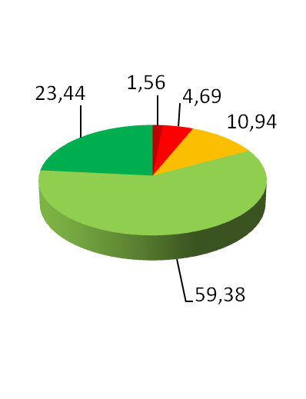
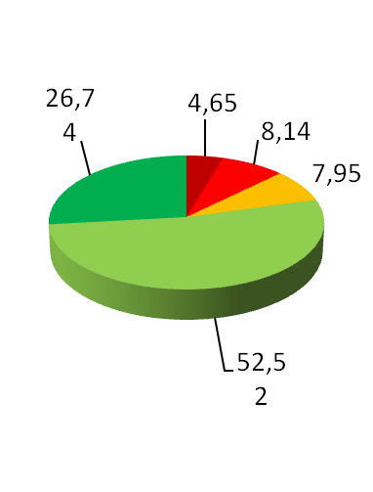
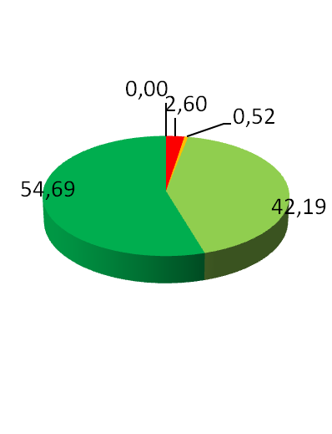
Nastava je dobro organizirana (početak, kraj, trajanje)
UČENICI RODITELJI NASTAVNICI

Slide 8


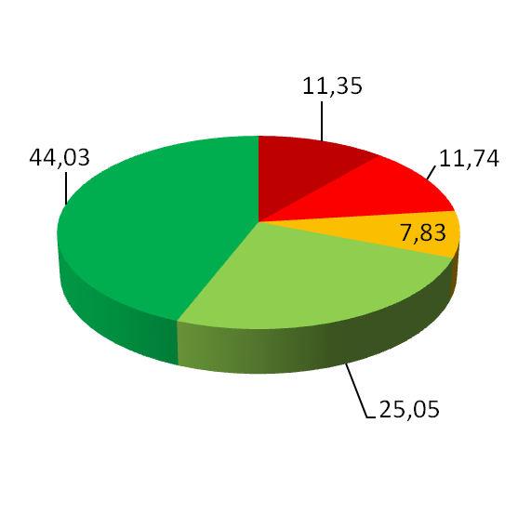
Odgovara mi uvijek ista smjena
UČENICI

Slide 9
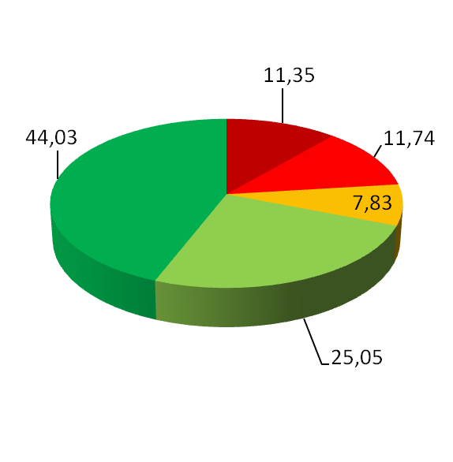
Odgovara mi da mi je dijete uvijek u istoj smjeni
RODITELJI

Slide 10
Više bi mi odgovaralo da škola radi u jednoj smjeni
NASTAVNICI

Slide 11
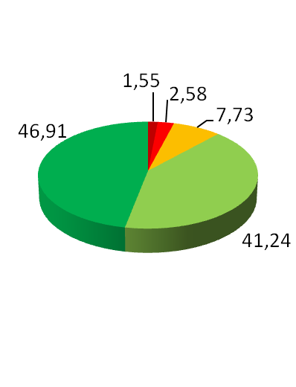
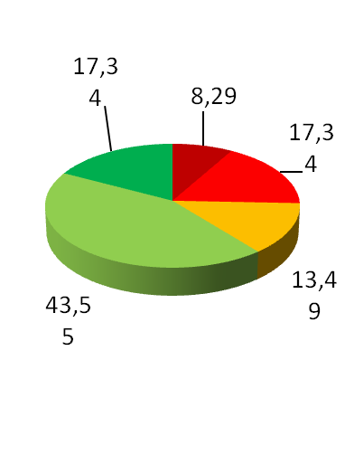
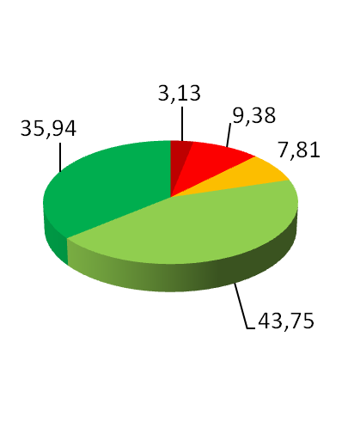
Zadovoljan/na sam svojim rasporedom/djetetovim
UČENICI RODITELJI NASTAVNICI

Slide 12
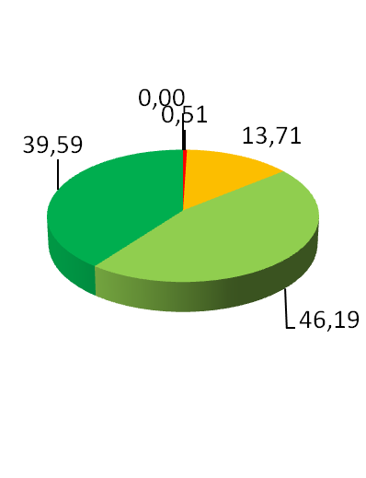
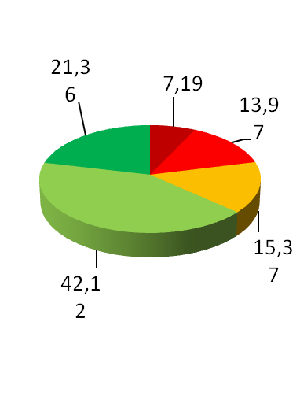
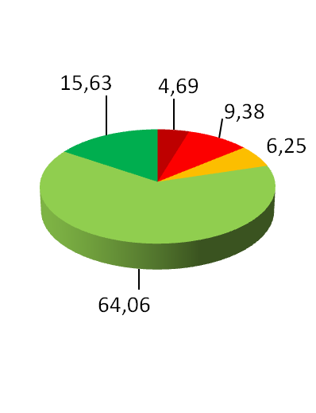
Održavanje čistoće i higijene je dobro
UČENICI RODITELJI NASTAVNICI

Slide 13
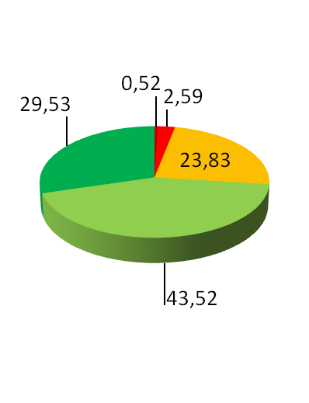
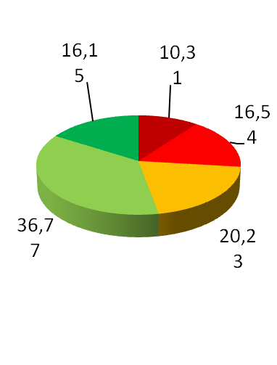
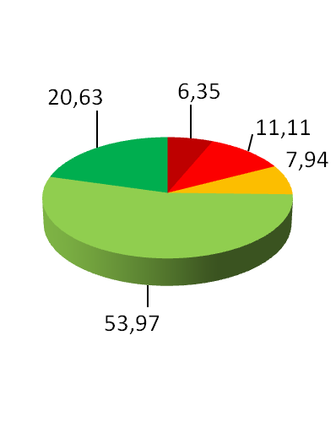
Sanitarni čvorovi su čisti i dobro održavani
UČENICI RODITELJI NASTAVNICI

Slide 14
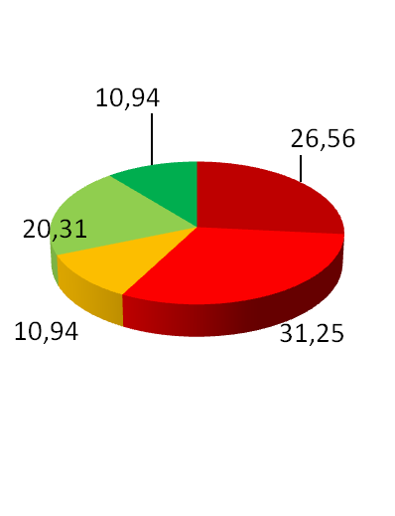
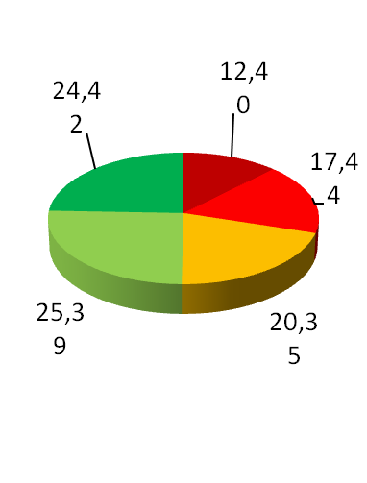
Broj sanitarnih čvorova je dovoljan
UČENICI NASTAVNICI

Slide 15
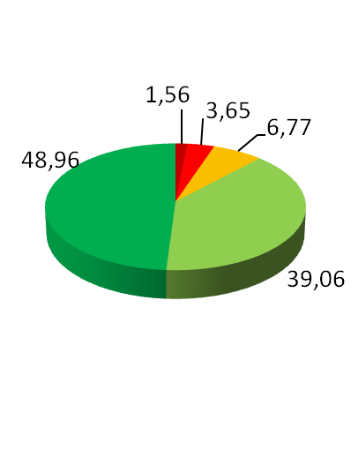
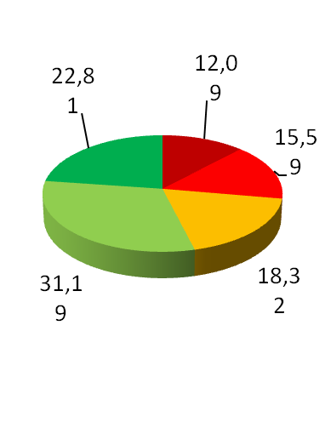
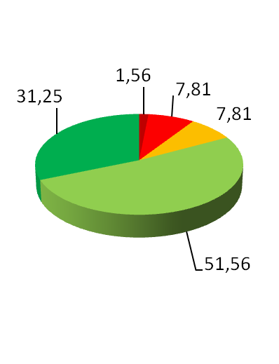
Administrativna služba dostupna je u svom radnom vremenu
UČENICI RODITELJI NASTAVNICI

Slide 16
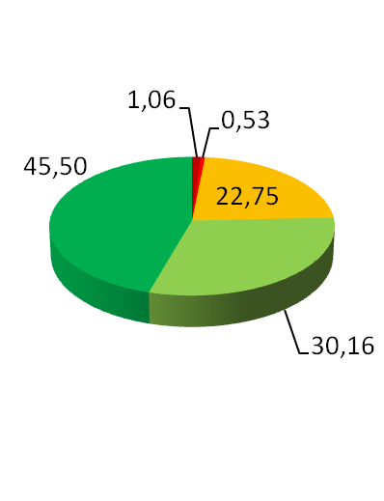
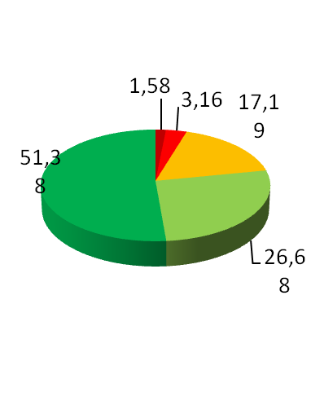
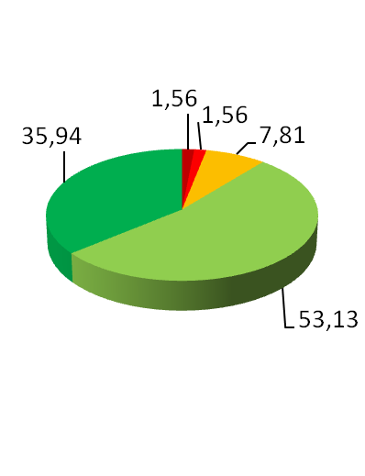
Pedagoška služba pomaže učenicima kojima je to potrebno
UČENICI RODITELJI NASTAVNICI

Slide 17
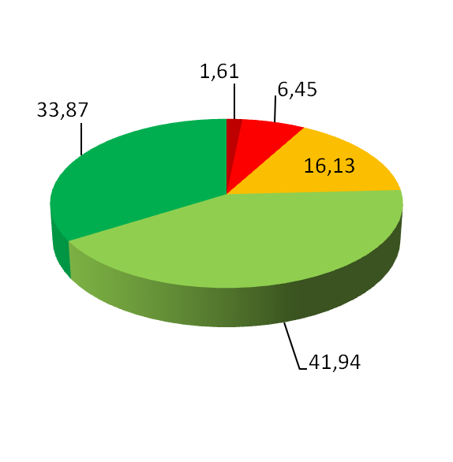
Pedagoška služba pomaže nastavnicima kojima je to potrebno
NASTAVNICI

Slide 18
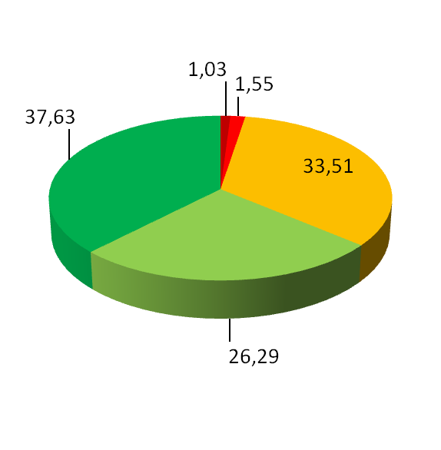
Pedagoška služba pomaže roditeljima kojima je to potrebno
RODITELJI

Slide 19
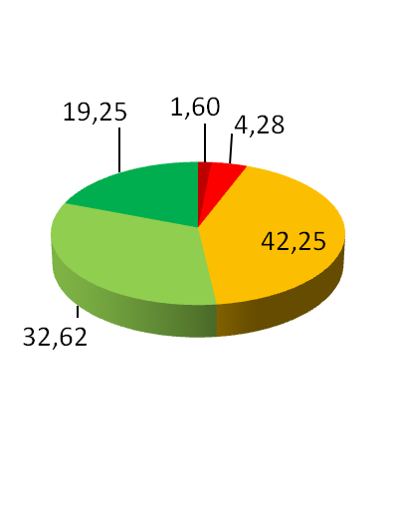
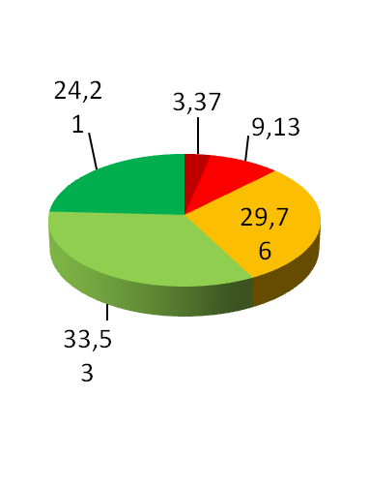
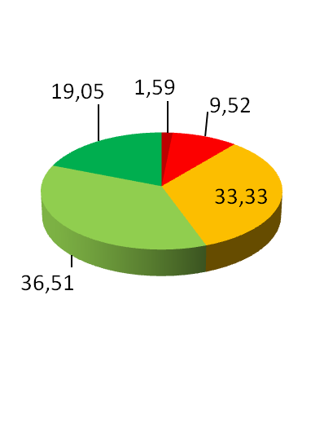
Pedagoška služba često organizira razne edukacije za učenike
UČENICI RODITELJI NASTAVNICI

Slide 20
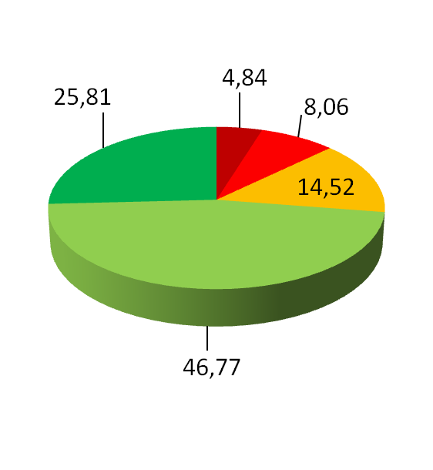
Pedagoška služba često organizira razne edukacije za nastavnike
NASTAVNICI

Slide 21
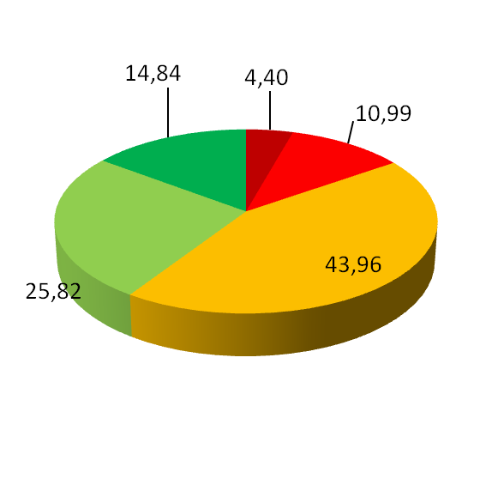
Pedagoška služba često organizira razna predavanja za roditelje
RODITELJI

Slide 22
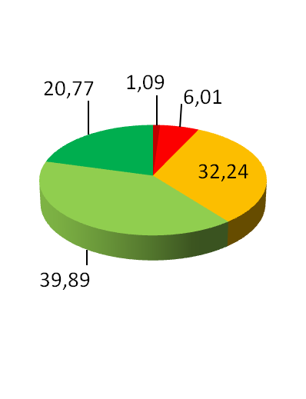
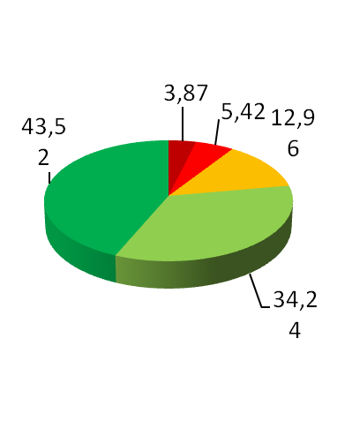
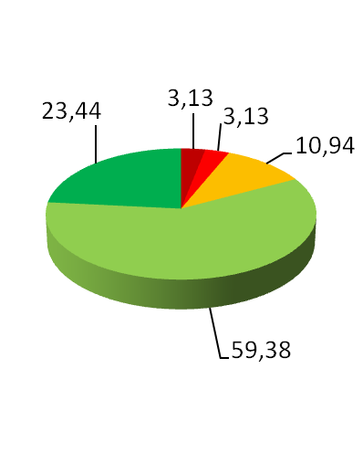
U školi postoji velik broj izvannastavnih aktivnosti
UČENICI RODITELJI NASTAVNICI

Slide 23
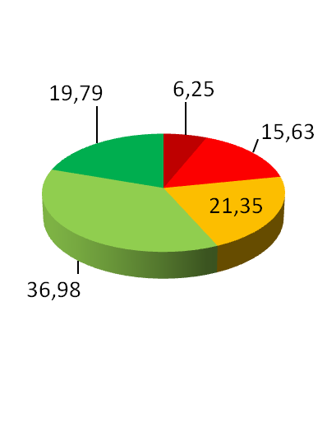
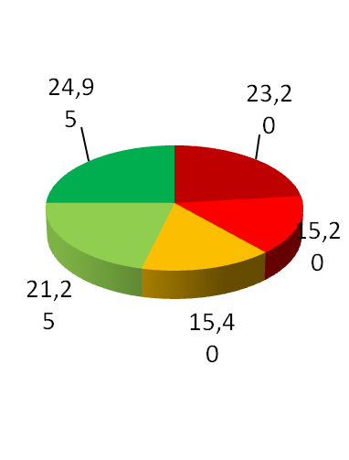
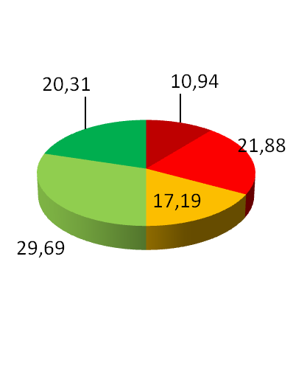
Vrijeme za izvannastavne aktivnosti
(1 sat tjedno) je dovoljno
UČENICI RODITELJI NASTAVNICI

Slide 24
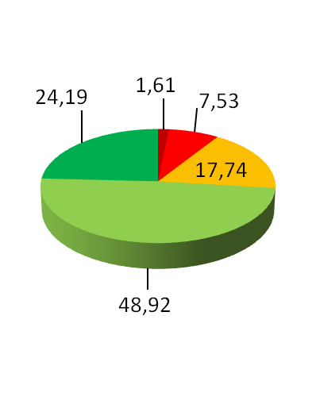
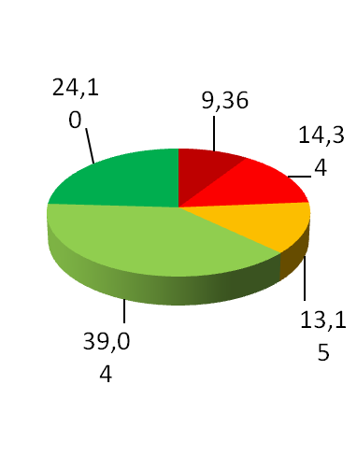
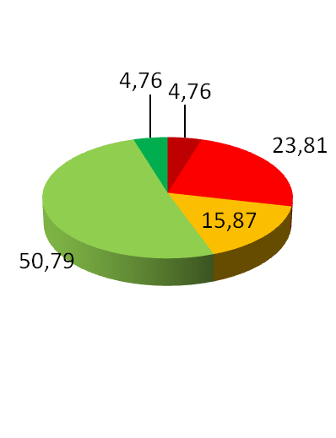
Učionice su suvremeno opremljene
UČENICI RODITELJI NASTAVNICI

Slide 25
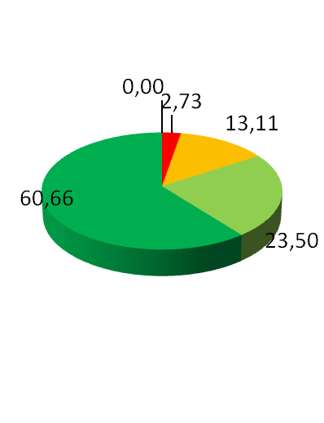
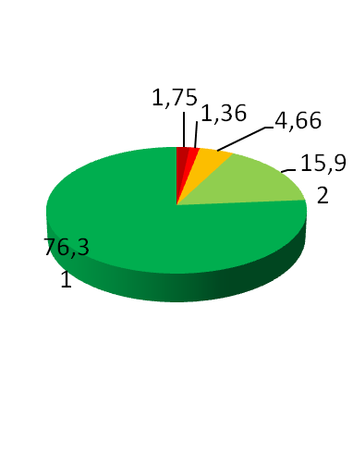
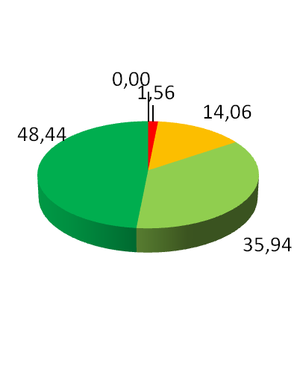
Sportska dvorana je sigurna i dobro opremljena
UČENICI RODITELJI NASTAVNICI

Slide 26
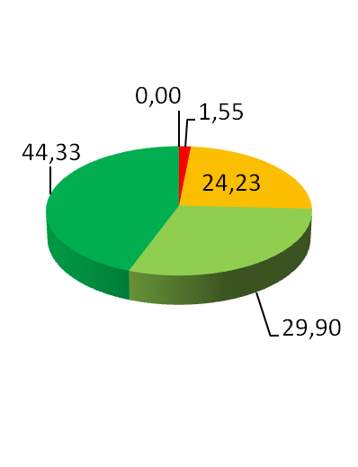
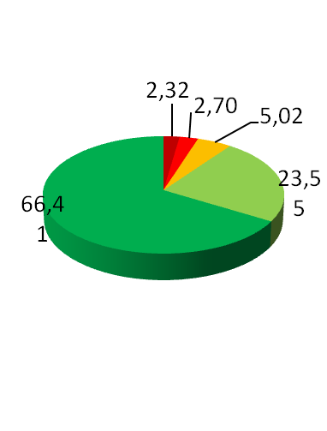
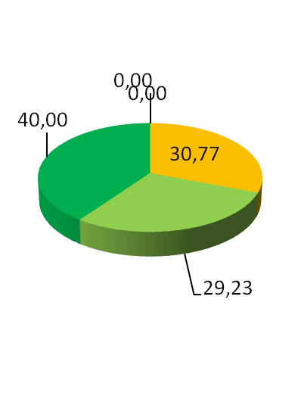
Svlačionice su čiste, uredne, opremljene i sigurne
UČENICI RODITELJI NASTAVNICI

Slide 27
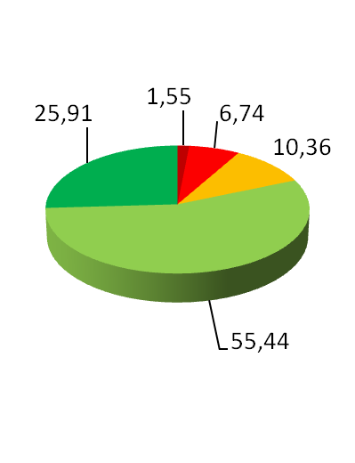
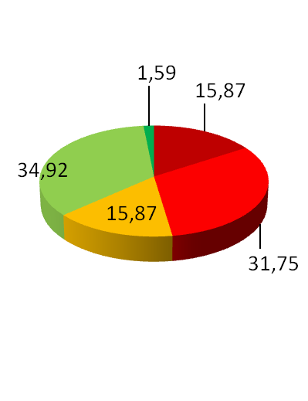
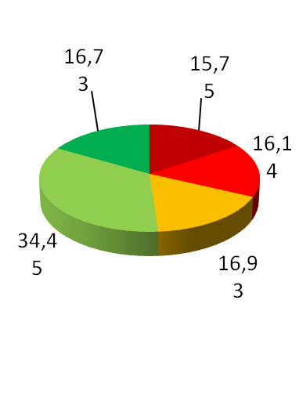
Naša škola izgleda lijepo i moderno
UČENICI RODITELJI NASTAVNICI

Slide 28
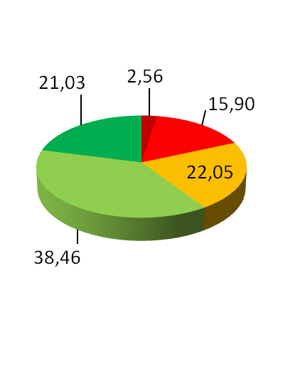
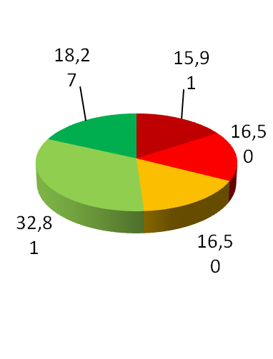
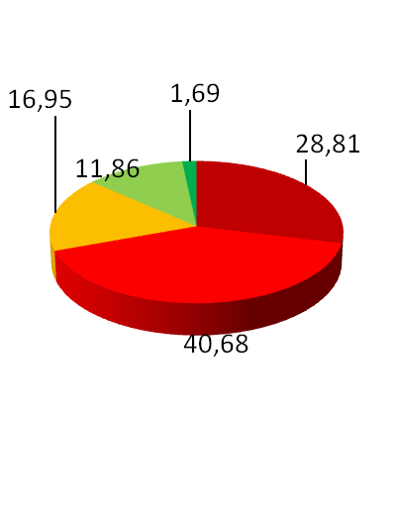
Učenici imaju gdje boraviti pod odmorima i dok čekaju prijevoz
UČENICI RODITELJI NASTAVNICI

Slide 29



Učenici se na vrijeme obavještavaju o događanjima, promjenama, sastancima
UČENICI RODITELJI NASTAVNICI

Slide 30


Nastavnici se na vrijeme obavještavaju o događanjima, promjenama, sastancima
UČENICI NASTAVNICI

Slide 31

Način obavještavanja učenika je dobar
NASTAVNICI

Slide 32

Način obavještavanja nastavnika je dobar
NASTAVNICI

Slide 33



Učenici i sami paze na red i čuvaju imovinu škole
UČENICI RODITELJI NASTAVNICI

Slide 34

Nastavnici i sami paze na red i imovinu škole
NASTAVNICI

Slide 35



Ima dovoljno koševa za otpatke po hodnicima i učionicama
UČENICI RODITELJI NASTAVNICI

Slide 36



Ravnatelj je dostupan svim učenicima
UČENICI RODITELJI NASTAVNICI

Slide 37

Ravnatelj je dostupan svim nastavnicima
NASTAVNICI

Slide 38

Ravnatelj je dostupan svim roditeljima
RODITELJI

Slide 39



Okoliš škole se redovito održava
UČENICI RODITELJI NASTAVNICI

Slide 40



Učenici znaju što se događa i dogovara na sastancima Vijeća učenika
UČENICI RODITELJI NASTAVNICI

Slide 41

Nastavnici znaju što se događa i dogovara na sastancima Nastavničkog vijeća
NASTAVNICI

Slide 42

Roditelji znaju što se događa i dogovara na sastancima Vijeća roditelja
RODITELJI

Slide 43



Knjižnica je uvijek dostupna učenicima u svom radnom vremenu
UČENICI RODITELJI NASTAVNICI

Slide 44

Knjižnica je uvijek dostupna nastavnicima u svom radnom vremenu
NASTAVNICI

Slide 45



Knjižnica ne služi samo radi posudbe i vraćanja knjiga
UČENICI RODITELJI NASTAVNICI

Slide 46



Pedagoške mjere u školi su realne i daju se učenicima koji su ih zaslužili
UČENICI RODITELJI NASTAVNICI

Slide 47



Pohvale i nagrade učenicima koji su ih zaslužili su javne i česte
UČENICI RODITELJI NASTAVNICI

Slide 48



Svi učenici su upoznati sa Statutom škole i Pravilnikom o kućnom redu
UČENICI RODITELJI NASTAVNICI

Slide 49

Svi nastavnici su upoznati sa Statutom škole i Pravilnikom o kućnom redu
NASTAVNICI

Slide 50

Svi roditelji su upoznati sa Statutom škole i Pravilnikom o kućnom redu
RODITELJI

Slide 51

Svi učenici znaju za Deklaraciju o pravima srednjoškolaca
UČENICI

Slide 52


Učenici znaju za Etički kodeks učenika škole
UČENICI NASTAVNICI

Slide 53

Nastavnici znaju za etički kodeks djelatnika škole
NASTAVNICI

Slide 54



Stručna praksa je dobro organizirana i u školi i izvan škole
UČENICI RODITELJI NASTAVNICI

Slide 55



U školi ima slučajeva nasilja
UČENICI RODITELJI NASTAVNICI

Slide 56



Slučajevi nasilja se uspješno rješavaju
UČENICI RODITELJI NASTAVNICI

Slide 57



U učionicama su potrebne vješalice
UČENICI RODITELJI NASTAVNICI

Slide 58



U hodnicima trebaju ormarići za učeničke stvari
UČENICI RODITELJI NASTAVNICI

Slide 59



Nastavnici ponekad jedu i piju na satu
UČENICI RODITELJI NASTAVNICI

Slide 60



Učenici piju ili jedu pod satom
UČENICI RODITELJI NASTAVNICI

Slide 61



Učenici puše ispred škole
UČENICI RODITELJI NASTAVNICI

Slide 62



Nastavnici puše ispred škole
UČENICI RODITELJI NASTAVNICI

Slide 63



Učenici koriste mobitele i MP3 na satu
UČENICI RODITELJI NASTAVNICI

Slide 64

Nastavnici koriste mobitele na satu
NASTAVNICI

Slide 65



Učenici dolaze na nastavu u alkoholiziranom stanju
UČENICI RODITELJI NASTAVNICI

Slide 66



Neki nastavnici ponekad djeluju alkoholizirano
UČENICI RODITELJI NASTAVNICI

Slide 67



Ima učenika koji ne održavaju osobnu higijenu
UČENICI RODITELJI NASTAVNICI

Slide 68



Ima nastavnika koji ne održavaju osobnu higijenu
UČENICI RODITELJI NASTAVNICI

Slide 69
Propusti i greške….
Način obavještavanja učenika je dobar – pitanje samo za nastavnike
Nastavnici koriste mobitele na satu – pitanje samo za nastavnike

Slide 70
O radu nastavnika – vlastita procjena, procjena učenika, procjena roditelja
Sljedećim tvrdnjama procijenite svoje postupke, navike, stručnost i način rada kao nastavnika, stručnog učitelja, instruktora
nastavnici koji mi predaju…
nastavnici koji predaju Vašem djetetu…

Slide 71

Dobro poznajem (poznaju) svoju struku (predmet)

Slide 72

Dobro objašnjavam (objašnjavaju) gradivo

Slide 73

Kada učenicima nešto nije jasno i to kažu, rado ponovno objasnim (objasne)

Slide 74

Često koristim (koriste) mobitel na satu

Slide 75

Javno govorim (govore) ocjene i obrazlažem (obrazlažu) ih

Slide 76

Ocjenjujem (ocjenjuju) najčešće pravedno

Slide 77

Često kasnim (kasne) na nastavu

Slide 78

Odnosim se (odnose se) prema učenicima s poštovanjem

Slide 79

Znam (znaju) uspostaviti disciplinu

Slide 80

Često pitam (pitaju) učenike o procjeni svoje nastave (pismeno i anonimno)

Slide 81

Koristim (koriste) različite metode rada (grupni rad, rad u paru, igre uloga..)

Slide 82

Puno sadržaja diktiram (diktiraju) ili očekujem (očekuju) da djeca prepisuju s folije ili računala

Slide 83

Imam (imaju) jasna pravila rada i kažem (kažu) ih djeci na početku godine

Slide 84

Često dajem (daju) podrugljive primjedbe na račun učenika

Slide 85

Često na satu govorim (govore) o svojim problemima ili stvarima koje nemaju veze s nastavom

Slide 86

Potičem (potiču) učenike na učenje i postizanje boljeg uspjeha

Slide 87

Dajem (daju) dobar primjer učenicima (izgled, urednost, lijepo ponašanje)

Slide 88

Znam (znaju) ponekad negativno govoriti o svojim kolegicama i kolegama

Slide 89

Uvijek sam dostupan učenicima kada me trebaju/nastavnici koji mi predaju/predaju mom djetetu uvijek su mi dostupni kada ih trebam

Slide 90
Razrednici
Kako ih vide učenici, a kako roditelji?

Slide 91

Moj razrednik/razrednica – Razrednik/ca moga djeteta… stvarno brine za nas/svoje učenike

Slide 92

Moj razrednik/razrednica – Razrednik/ca moga djeteta… razumije nas/svoje učenike i zauzima se za nas/njih

Slide 93

Moj razrednik/razrednica – Razrednik/ca moga djeteta… često zove roditelje ako dijete ima problem

Slide 94

Moj razrednik/razrednica – Razrednik/ca moga djeteta… potiče nas/učenike na učenje i lijepo ponašanje

Slide 95

Moj razrednik/razrednica – Razrednik/ca moga djeteta… razgovara s drugim nastavnicima ako kažemo/kažu da imamo/imaju problem

Slide 96

Moj razrednik/razrednica – Razrednik/ca moga djeteta… pohvaljuje nas/učenike kad god to zaslužimo/zasluže

Slide 97

Razrednik/ca moga djeteta… organizira dovoljno roditeljskih sastanaka

Slide 98

Razrednik/ca moga djeteta… ima informacije u vrijeme koje mi odgovara

Slide 99

Razrednik/ca moga djeteta… spreman/spremna je dati informacije i izvan termina informacija

Slide 100
Kako je ocijenjena stručna služba od strane učenika i roditelja…
Ravnatelj
Voditeljica smjene
Pedagoginja
Psiholog
Knjižničar

Slide 101
Znam tko je u našoj školi…

Slide 102
Da mi treba savjet ili pomoć, obratio/la bih se…

Slide 103
Razumije učenike i zastupa njihove interese…

Slide 104
Bilo bi me strah obratiti se…

Slide 105
Mislim da dobro obavlja svoj posao…

Slide 106
Kako nastavnici procjenjuju stručnu službu?
Ravnatelj
Voditeljica smjene
Pedagoginja
Psiholog
Knjižničar

Slide 107
Da mi treba savjet ili pomoć u vezi učenika obratio/la bih se…

Slide 108
Da mi treba savjet ili pomoć u vezi nastave obratio/la bih se…

Slide 109
Razumije učenike i zastupa njihove interese…

Slide 110
Razumije nastavnike i zastupa njihove interese…

Slide 111
Mislim da donosi dobre odluke u vezi škole i organizacije nastave i vannastavnih aktivnosti…

Slide 112
Mislim da dobro obavlja svoj posao…

Slide 113
Nenastavno osoblje
- 13 ispitanika (domari, spremačice, djelatnici tajništva i računovodstva)

Slide 114
Zadovoljan/na sam organizacijom radnog vremena nenastavnog osoblja

Slide 115
Administrativna služba dostupna je u svom radnom vremenu

Slide 116
Djelatnici tajništva dostupni su u svom radnom vremenu

Slide 117
Djelatnici računovodstva dostupni su u svom radnom vremenu

Slide 118
Tehničko osoblje (domari, spremačice) dostupno je u svom radnom vremenu

Slide 119
Poznato mi je radno vrijeme tehničkog osoblja

Slide 120
Zadovoljan/na sam suradnjom s nastavnim osobljem

Slide 121
Zadovoljan/na sam suradnjom s ravnateljem

Slide 122
Zadovoljan/na sam uvjetima u kojima radim

Slide 123
Sve informacije o promjeni radnog vremena ili izvanrednim događajima u školi dobivam na vrijeme

Slide 124
Osjećam da se moj posao cijeni

Slide 125
Opća ocjena škole - učenici
3,77

Slide 126
Opća ocjena škole - roditelji
4,21

Slide 127
Opća ocjena škole - nastavnici
3,95

Slide 128
Opća ocjena škole – nenastavno osoblje
3,85

Slide 129
Opća ocjena - svi
☺
3,95

